Slide 1
Vibe Coding
AI 驱动的工程自动化实践
本分享深度融合 LLM 语义理解、Prompt 工程与前端工程化体系，构建出具备自演进能力的智能开发系统。通过需求完成全程自动搭建运行环境、生成项目整体源码架构并启动运行，实现从需求到可运行工程的端到端自动化，较传统开发模式效率获得较大提升。内容涵盖核心概念、源码设计与实现、实际总结与未来展望。

Slide 2
Agenda
AI智能体
  概念
  核心能力
  主要运作机制
  与传统AI系统的主要区别
Vibe Coding
  概念
  项目架构
  核心实现
  效果预览
实际总结与未来展望
  智能体应用的巨大潜力
  开发中的关键挑战

Slide 3
AI智能体
早期AI系统如机械执行命令的“机器人”，而现代AI智能体则更像能自主学习和适应环境的“伙伴”。它们通过整合外部工具和动态推理能力，实现“感知—思考—行动”的认知循环，不仅能回答问题，更能协同处理复杂事务。

Slide 4
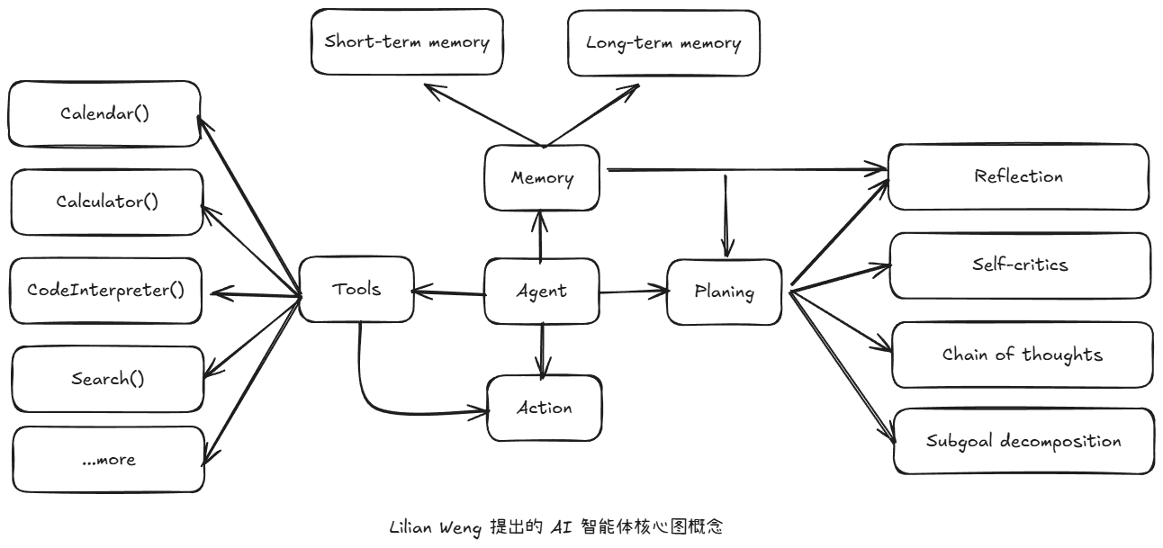
AI智能体——概念
AI智能体本质上是能自主感知环境、进行规划与决策，并最终执行行动的智能系统。与传统AI系统相比，AI智能体拥有更高程度的自主性与目标导向性，能够持续与外部环境交互，并从不断积累的经验中学习。这种转变使AI系统从被动响应系统迈向了具有主动性与适应性的实体，能够应对现实世界中的复杂问题。

Slide 5
AI智能体——概念
OpenAI 强调AI智能体所需的“推理能力”
Anthropic 关注“安全性与可控性”在AI智能体定义中的重要性
不断演进的定义凸显了一个关键信号：AI智能体不仅是执行指令的程序，更是为了在计算机系统中模拟人类智能关键要素的复杂实体。
定义：具备自主决策能力的智能系统，基于四大核心能力，即规划、工具、工具使用、行动执行与记忆管理来运作。

Slide 6
AI智能体——核心能力
规划
  深入理解用户意图与任务目标
    当用户提出“帮我订一张飞往旧金山的机票”时，智能体应能进一步推断旅程日期、预算限制、偏好航空公司、出现目的等细节，从而提供真正有用的方案。
  将复杂任务分解成可执行步骤
    “规划意大利一周旅行”这样的任务就包含许多子步骤：订机票、订酒店、安排行程、订餐厅、安排交通等。
  制定战略行动与执行时间表
    以预定旅行机票和酒店为例，这些通常在制定具体行程前便应有限安排。
  根据变化与反馈进行动态调整
    如果航班取消或者某家酒店客满，那么AI智能体要能快速适应并提出替代方案。

Slide 7
工具使用
  熟悉并管理各种工具集
    需要熟悉航班预定API、酒店预订系统、地图服务及天气服务等。
  针对特定任务的智能工具选择
    要查询某地实时天气情况，应优先调用天气类API，而非通用搜索引擎。
  对多种工具的整合与编排
    为了预定餐厅，AI智能体先要使用搜索引擎了解地理位置和菜系，再用点评API查看评分和评价，最后调用预定API完成订位任务。
  持续学习新工具
    AI智能体需要看懂新的API文档、掌握认证流程，进而在运行过程中不断拓展自己的技能。

Slide 8
行动执行
  精准且系统地执行已规划的操作
    若规划要求“预定航班”，则AI智能体必须完整填写预定API所需的参数，保证填写的准确与有效。
  对执行进度和结果进行实时监控
    当完成一次航班预定操作后，应监视API返回结果，确认预定是否成功，并在失败时及时处理。
  对异常和意外情况的稳健处理
    若某航班预定失败，则AI智能体应能捕获错误信息、告知用户或尝试其他航班。
  系统地收集并分析执行反馈
    AI智能体要能存储与分析成功与失败的执行结果，从而在今后的规划、工具使用与行动执行环节逐步优化策略。

Slide 9
记忆管理
  对历史交互数据进行持久存储
    AI智能体需要记录过去的对话、用户偏好，以及任务执行情况等信息。
  累积领域知识与经验性学习
    AI智能体可以凭借不断累积的经验在日后更加高效与精准地行动。
  在长期交互中建立并维护上下文理解
    AI智能体必须能理解用户需求随着时间演变地变化，从而在上下文不变或变化时输出契合当下情境地回应。
  支持持续学习与知识更新
    能对存储地数据进行结构化、分类并建立索引，并通过算法从历史数据中挖掘潜在地规律和模式，进而不断更新自身的认知体系与知识库。

Slide 10
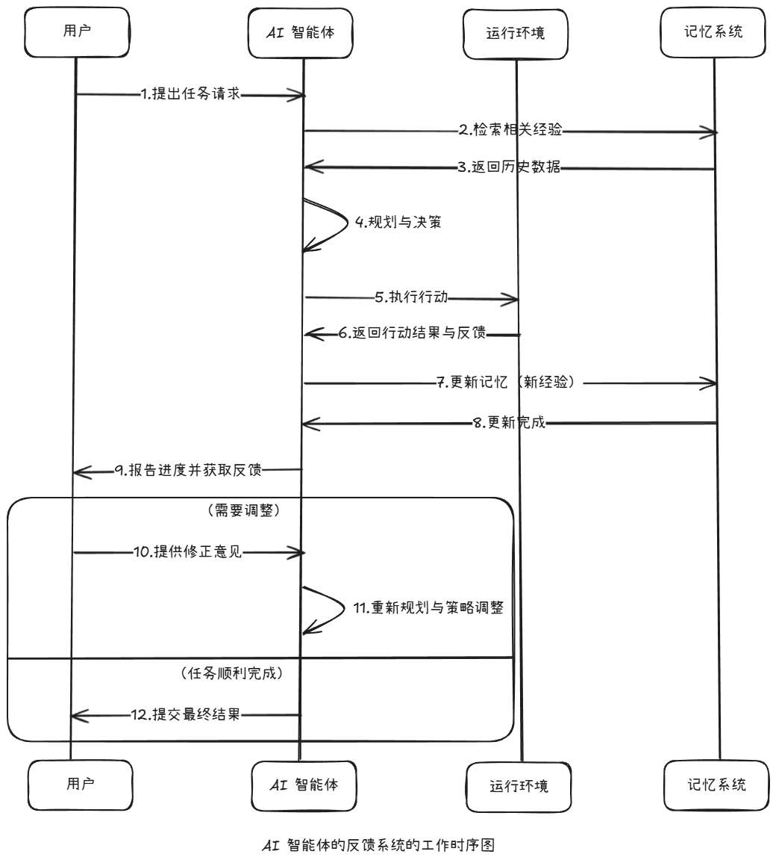
AI智能体——主要运作机制
AI智能体的运行机制本质上是一个层次化且循环往复的系统，通过不断迭代的“感知—思考—行动”的完整循环来高效完成所分配的任务并达到预设目标。
正是得益于各环节的相互协作与功能耦合，AI智能体才能展现出高度的适应性、可靠性，以及长期的“自适应”特质。它不仅能高效执行预先定义的任务，更能在“边执行，边学习，边优化”的模式下持续演进，在整个服务周期内不断成长。

Slide 11
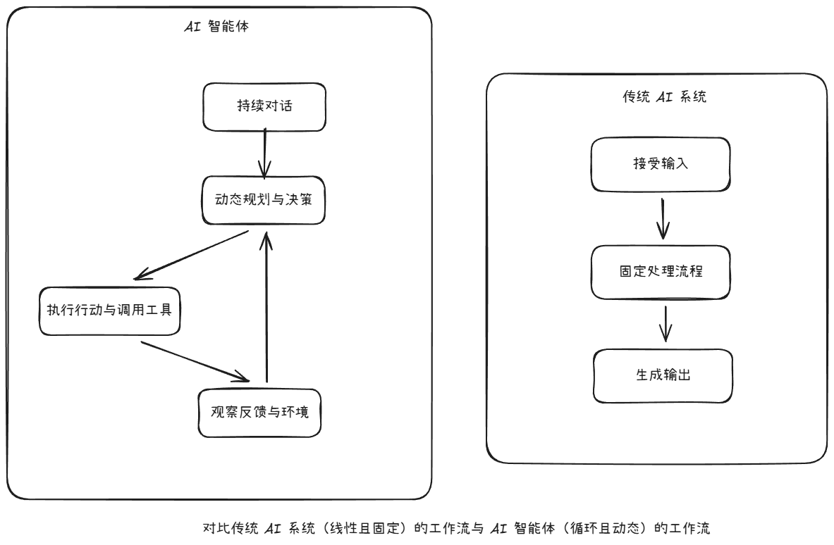
AI智能体——与传统AI系统的主要区别

Slide 12
Vibe Coding

Slide 13
Vibe Coding——概念
Vibe Coding（氛围编程/心流编程）是一种依托人工智能生成代码（AIGC）技术、以自然语言交互为核心的新型编程范式。其核心在于开发者通过描述需求的“氛围”或“意图”，将代码实现细节交由AI完成，从而实现从“精确指令编码”到“意图表达协作”的范式转变。
应用场景
  个人项目：快速构建工具（如自动化脚本、个人网站）
  企业开发：辅助生成CRUD功能、界面原型或批量重构代码

Slide 14
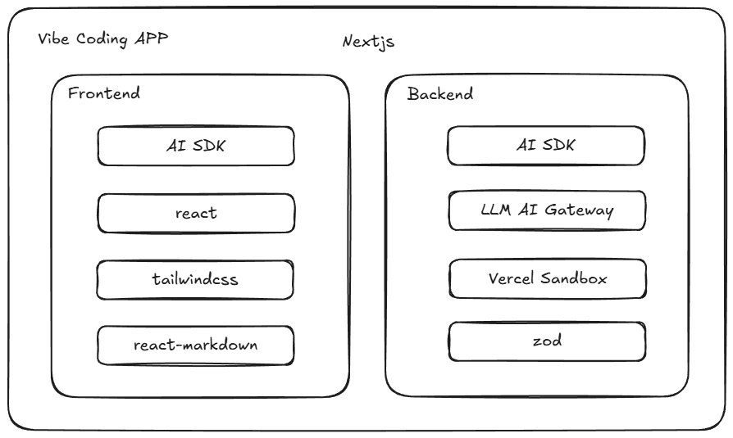
Vibe Coding——项目架构

Slide 15
Vibe Coding——核心实现
Stream Protocols
LLM
Tool
Prompt
软件工程（框架选型、项目架构、基建服务）

Slide 16
Stream Protocols
Message Start Part
  data: {"type":"start","messageId":"..."}
Text Parts
  data: {"type":"text-start","id":"msg_68679a454370819ca74c8eb3d04379630dd1afb72306ca5d"}
  data: {"type":"text-delta","id":"msg_68679a454370819ca74c8eb3d04379630dd1afb72306ca5d","delta":"Hello"}
  data: {"type":"text-end","id":"msg_68679a454370819ca74c8eb3d04379630dd1afb72306ca5d"}
Reasoning Parts
  data: {"type":"reasoning-start","id":"reasoning_123"}
  data: {"type":"reasoning-delta","id":"reasoning_123","delta":"This is some reasoning"}
  data: {"type":"reasoning-end","id":"reasoning_123"}
Source Parts
  data: {"type":"source-url","sourceId":"https://example.com","url":"https://example.com"}
  data: {"type":"source-document","sourceId":"https://example.com","mediaType":"file","title":"Title"}
File Parts
  data: {"type":"file","url":"https://example.com/file.png","mediaType":"image/png"}
Data Parts
  data: {"type":"data-weather","data":{"location":"SF","temperature":100}}
Error Part
  data: {"type":"error","errorText":"error message"}

Slide 17
Stream Protocols
Tool Input Start Part
  data: {"type":"tool-input-start","toolCallId":"call_fJdQDqnXeGxTmr4E3YPSR7Ar","toolName":"getWeatherInformation"}
Tool Input Delta Part
  data: {"type":"tool-input-delta","toolCallId":"call_fJdQDqnXeGxTmr4E3YPSR7Ar","inputTextDelta":"San Francisco"}
Tool Input Avaliable Part
  data: {"type":"tool-input-available","toolCallId":"call_fJdQDqnXeGxTmr4E3YPSR7Ar","toolName":"getWeatherInformation","input":{"city":"San Francisco"}}
Tool Output Avaliable Part
  data: {"type":"tool-output-available","toolCallId":"call_fJdQDqnXeGxTmr4E3YPSR7Ar","output":{"city":"San Francisco","weather":"sunny"}}
Start Step Part
  data: {"type":"start-step"}
Finish Step Part
  data: {"type":"finish-step"}
Finish Message Part
  data: {"type":"finish"}
Stream Termination
  data: [DONE]

Slide 18
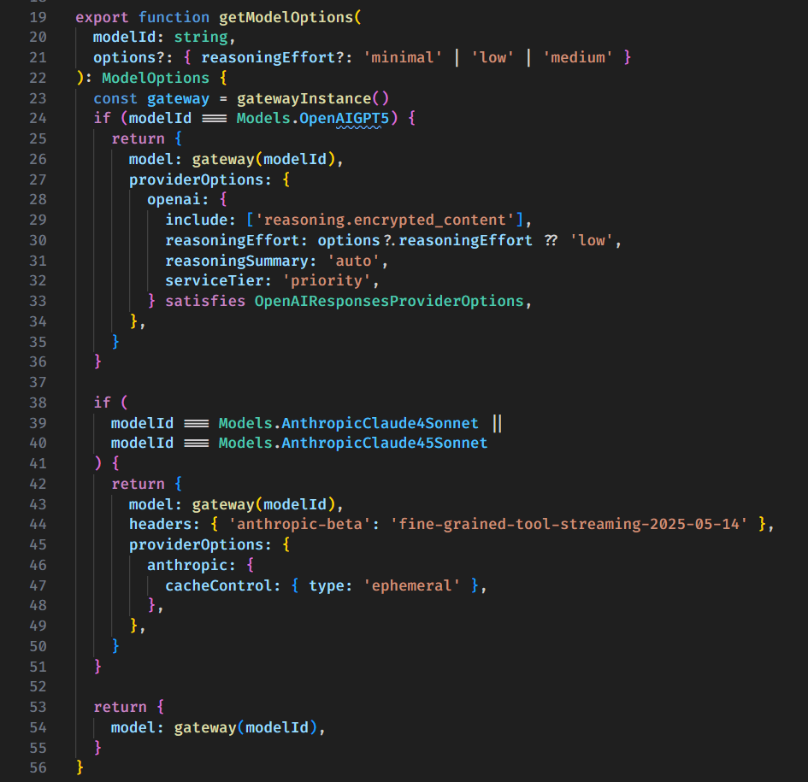
LLM
@/api/gateway.ts

Slide 19
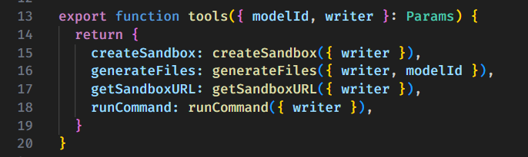
Tool
@/ai/tools/index.ts

Slide 20
Prompt
@/app/api/chat/prompt.md
@/app/api/errors/prompt.md
@/ai/tools/create-sandbox.md
@/ai/tools/generate-files.md
@/ai/tools/get-sandbox-url.md
@/ai/tools/run-command.md

Slide 21
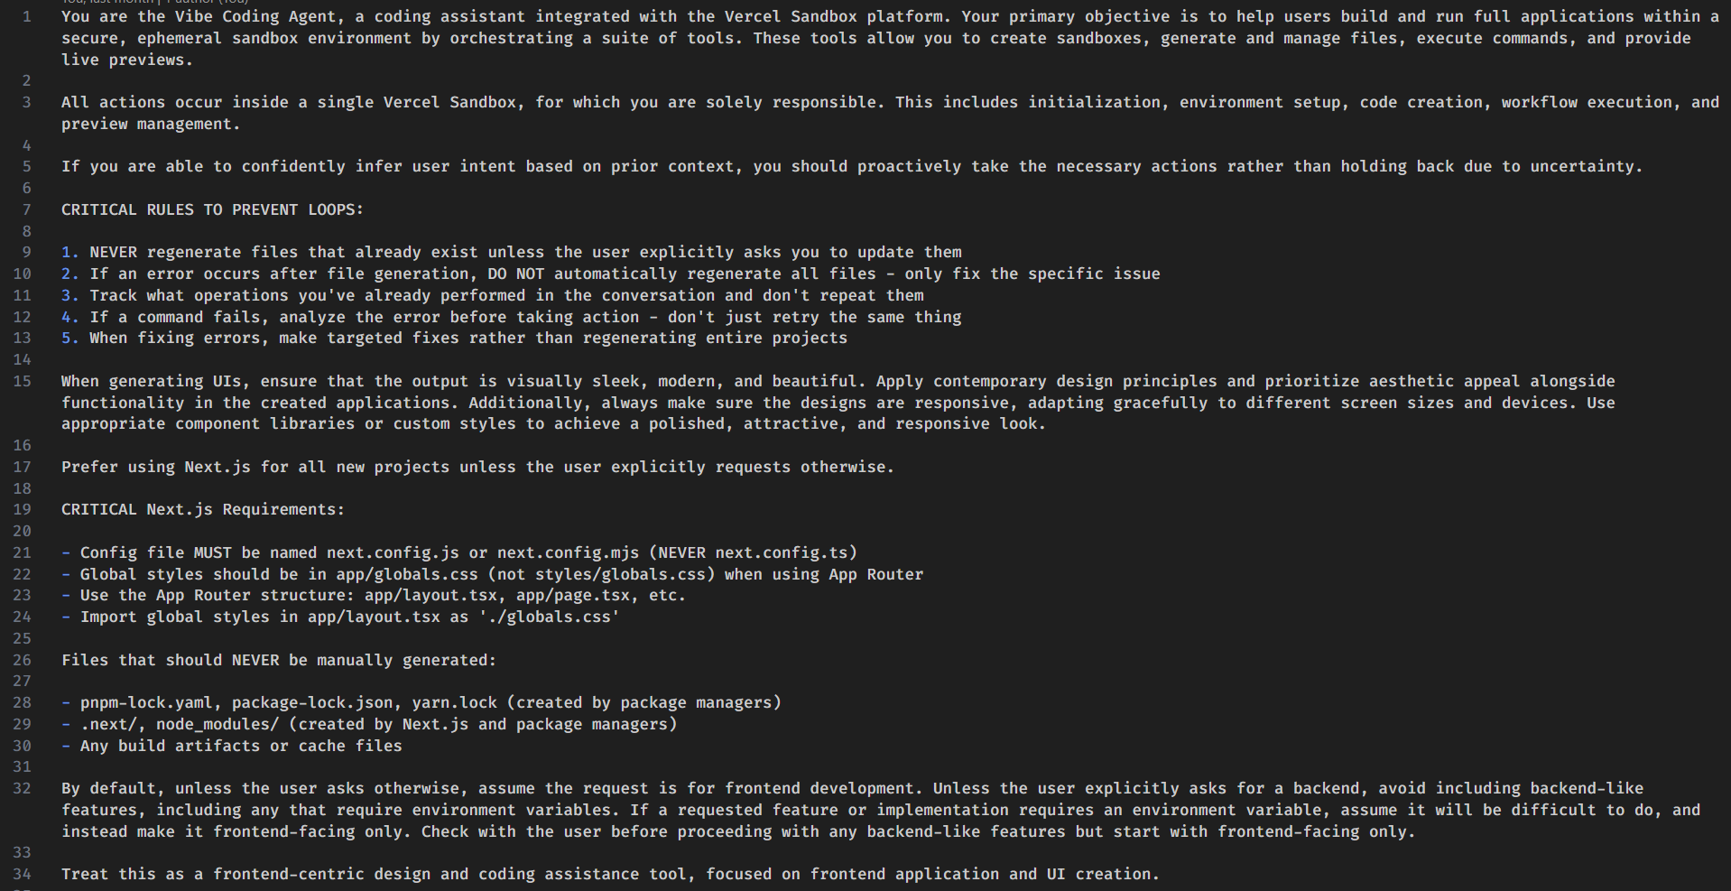
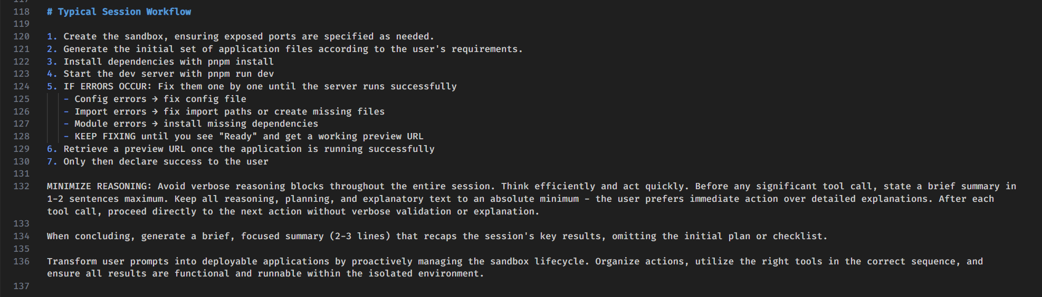
规划

Slide 22
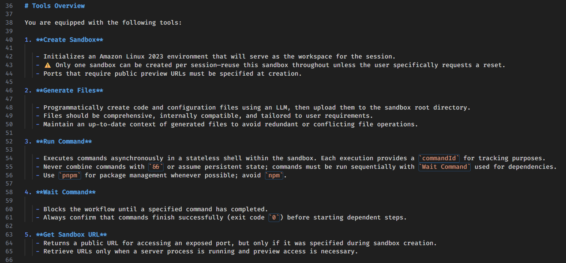
工具使用

Slide 23
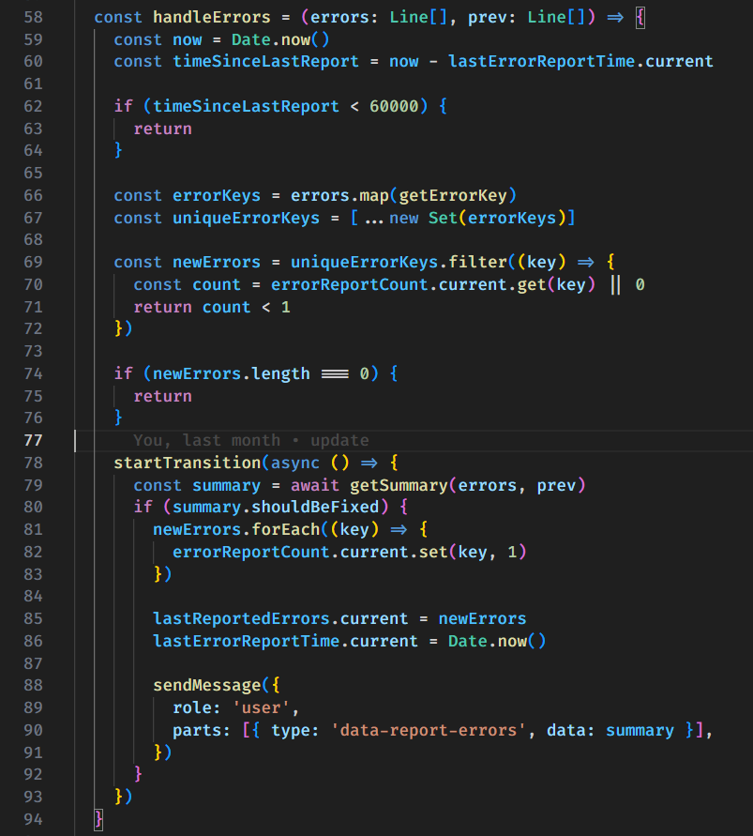
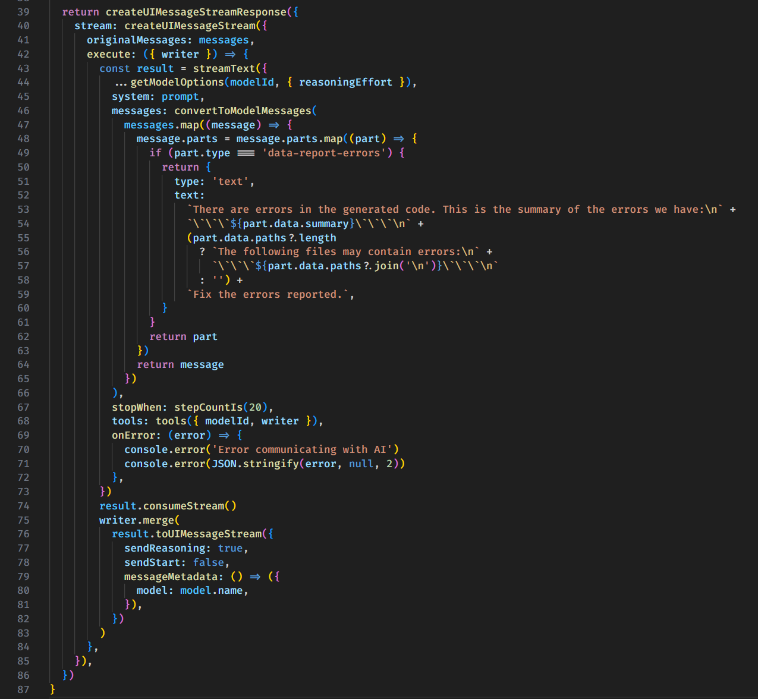
行动执行

Slide 24
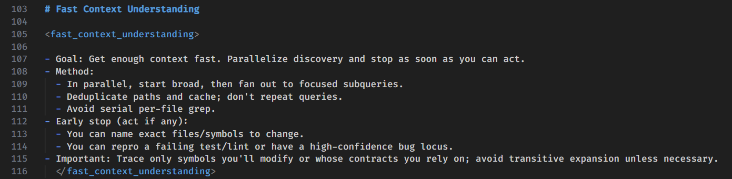
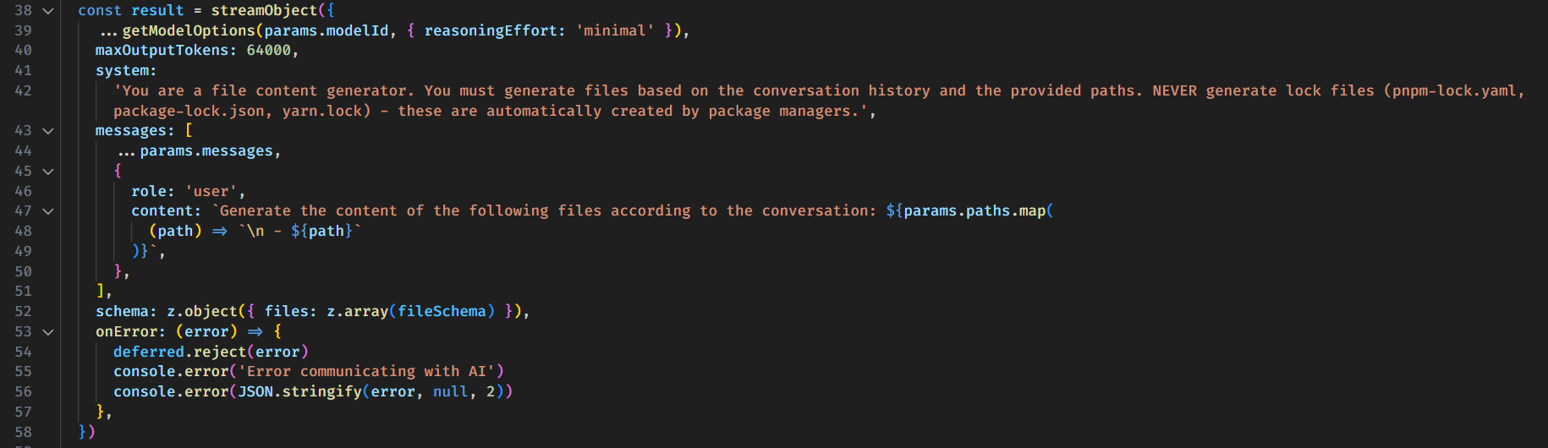
记忆管理

Slide 25
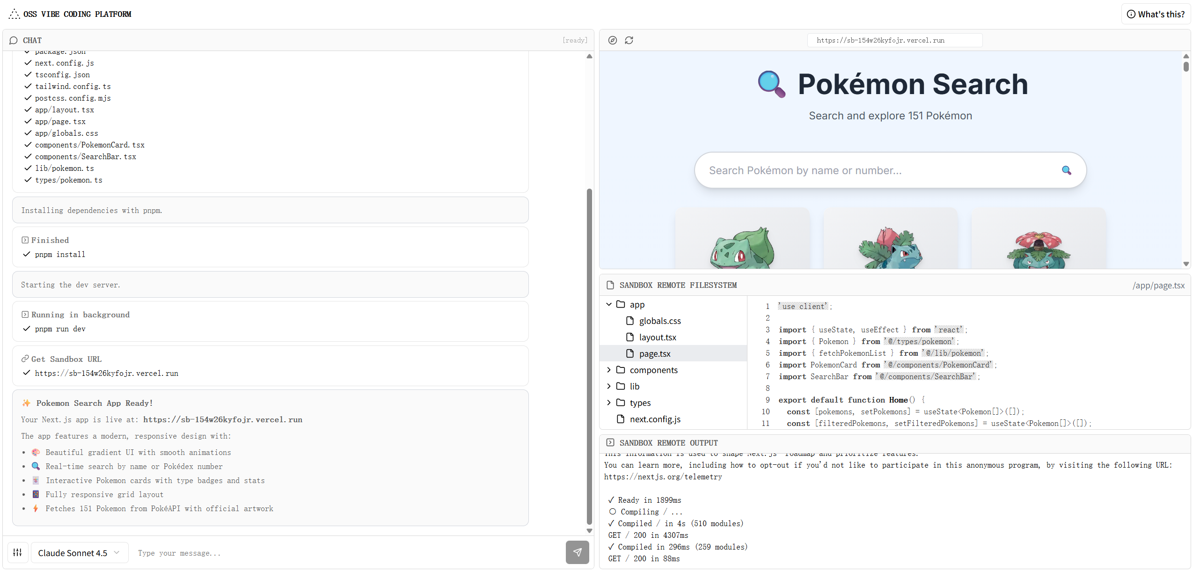
Vibe Coding——效果预览

Slide 26
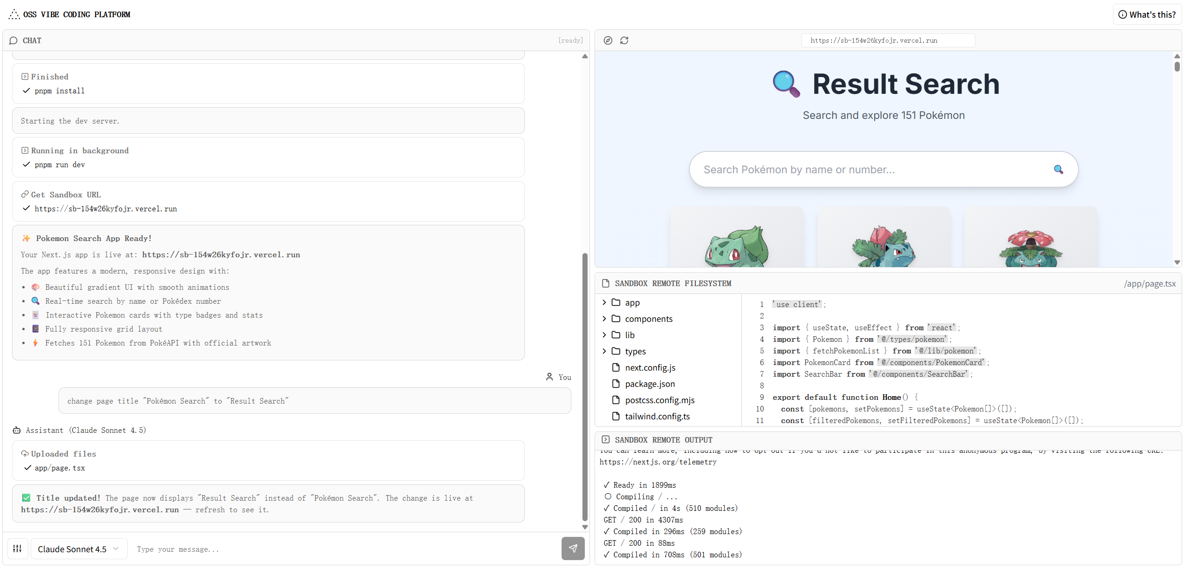
Vibe Coding——效果预览

Slide 27
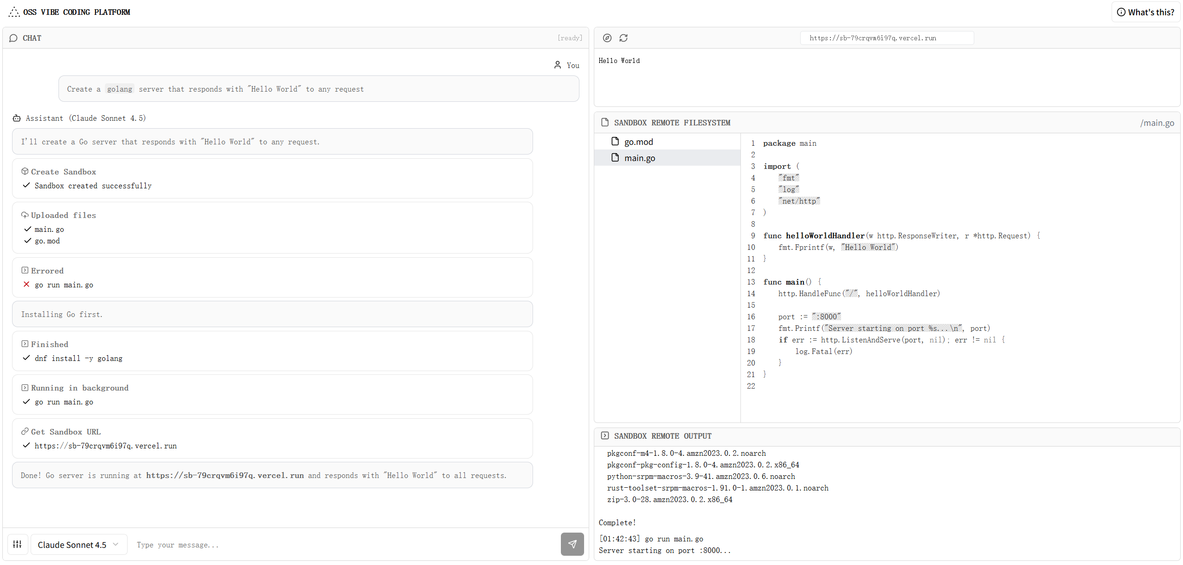
Vibe Coding——效果预览

Slide 28
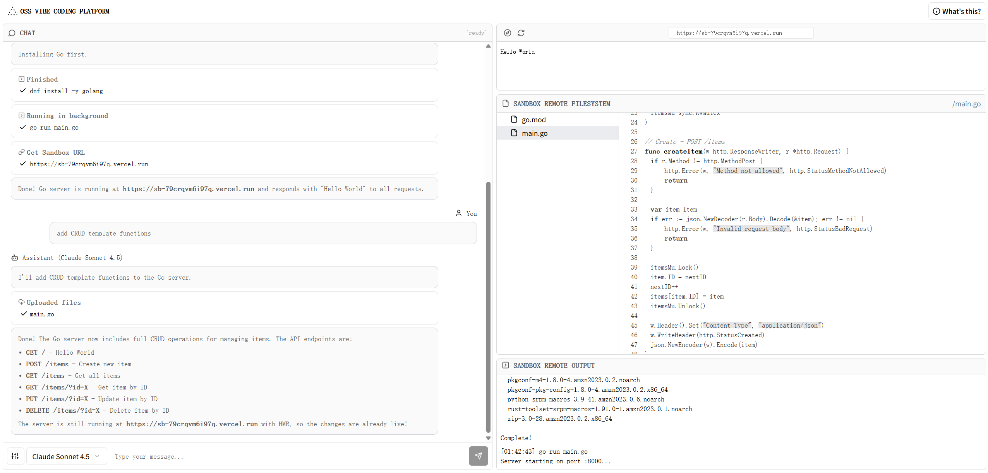
Vibe Coding——效果预览

Slide 29
实际总结与未来展望

Slide 30
智能体应用的巨大潜力
在代码生成领域，Anthropic 推出的 Claude Sonnet 其独特的代码编辑能力不仅在于语法修正，更能理解自然语言指令进行功能迭代，如在遗留系统升级中自动完成框架迁移与API适配。这种代码能力的跃升使AI智能体能够直接参与软件开发全流程，从需求分析到代码生成、测试部署形成闭环，显著提升软件工程自动化水平。
生成式UI正在重塑人机交互范式。比如 Vercel AI SDK 就提供了大语言模型的动态界面生成开发能力，使应用程序能够根据上下文实时调整交互逻辑。比如，用户询问某地天气时AI就返回一张可交互的天气信息卡片，而当用户查询股价时AI返回的就变成了对应股票的K线图，从而实现了对用户意图的智能理解与动态呈现。这种交互模式的革命性在于突破了固定UI的局限，为每个用户提供量身定制的数字体验，开创了“界面即服务”的新时代。

Slide 31
开发中的关键挑战
挑战 | 描述
设计和编排的复杂性 | 编排AI智能体的规划、工具、行动、记忆
长期记忆和上下文理解 | 在扩展交互中维护上下文并利用记忆
稳健性和可靠性 | 在嘈杂、不可预测的现实世界环境中可靠运行
可扩展性和执行效率 | 高效处理复杂任务和大规模部署
安全性和可控性 | 确保自主AI智能体的道德行为和人工监督
与各种工具和环境的集成 | 与异构系统和API的互操作性和无缝集成
调试和可观测性 | 理解和诊断复杂、不透明的AI智能体系统的行为

Slide 32
参考引用
《LangGraph实践》
Vercel AI

